Slide 1

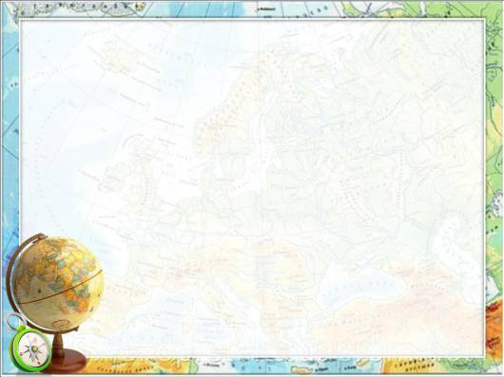

Повышение качества образовательного процесса через внедрение проектной технологии
Богачева Надежда Ивановна,
учитель географии
МБОУ Заводская СОШ

Slide 2
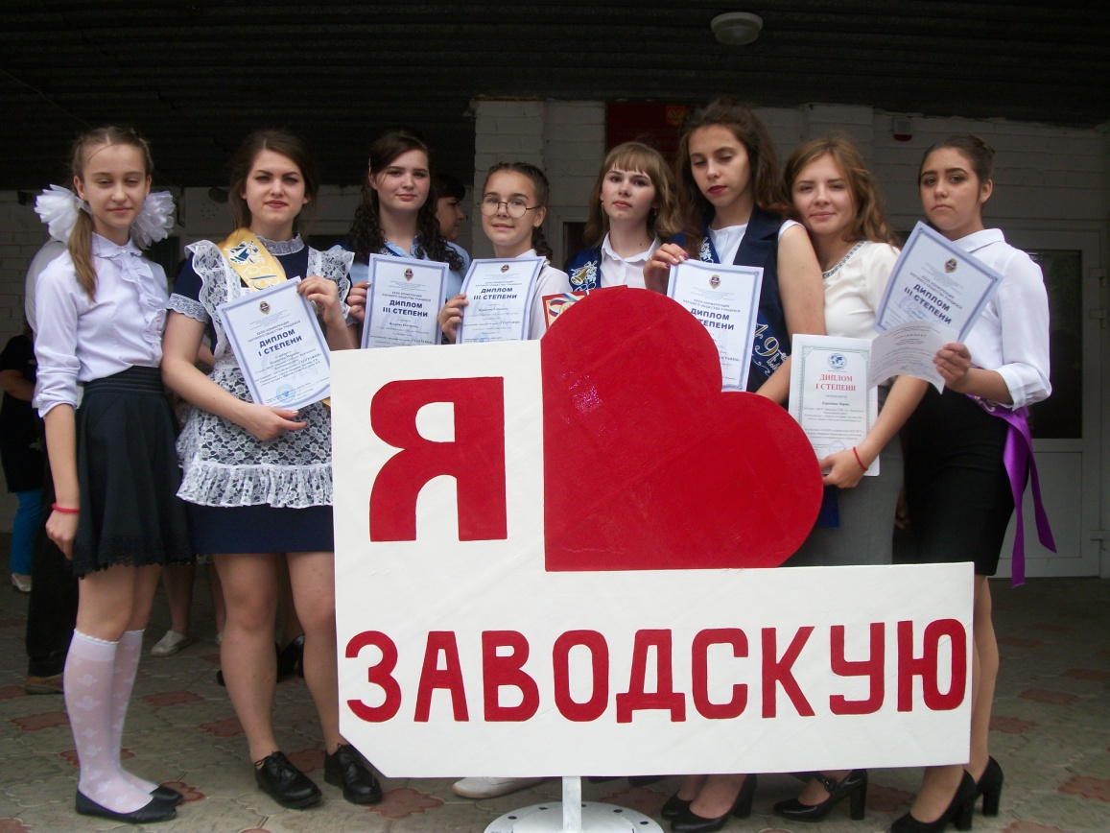
“Образование – важнейшее из земных благ, если оно наивысшего качества. В противном случае оно бесполезно” Р.Киплинг.
Качество образования - степень удовлетворенности ожиданий различных участников образовательных отношений: учащихся и их семей, администрации школы, педагогического коллектива, внешних организаций, с которыми сотрудничает образовательное учреждение для достижения результата.

Slide 3

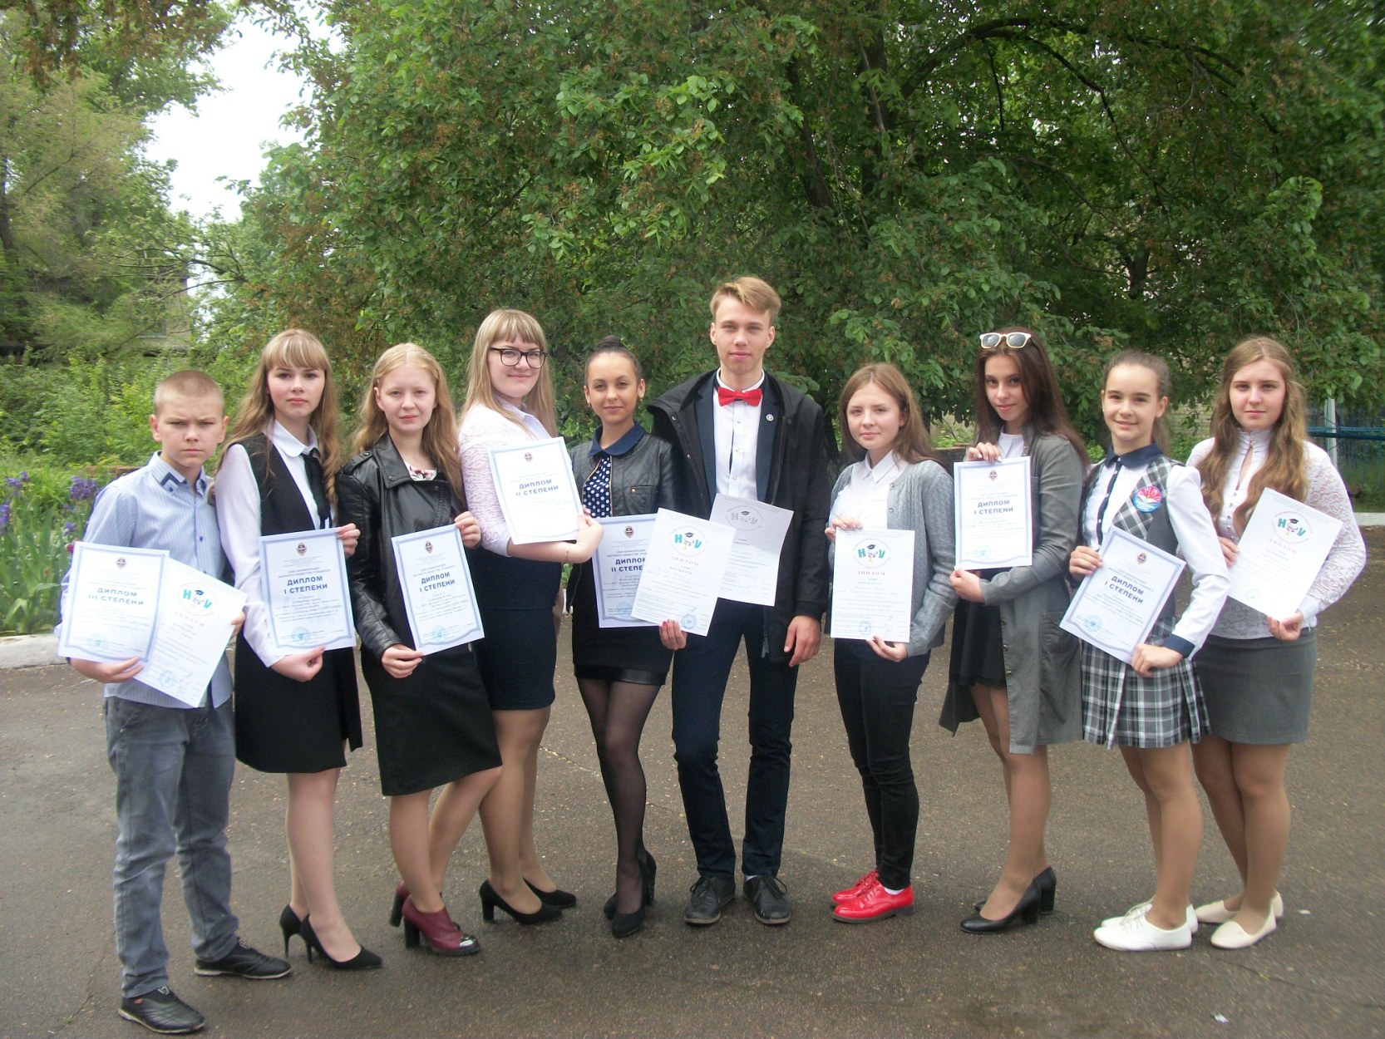
«Вместе учиться не только легче и интереснее, но и значительно эффективнее»
Е. С. Полат, профессор
Цель проектной технологии - самостоятельное постижение обучающимися различных проблем, имеющих для них жизненный смысл

Slide 4




Основной тезис технологии проектного обучения :
«все, что я познаю, я знаю, для чего это мне надо и где, и как я могу это содержание применить»

Slide 5
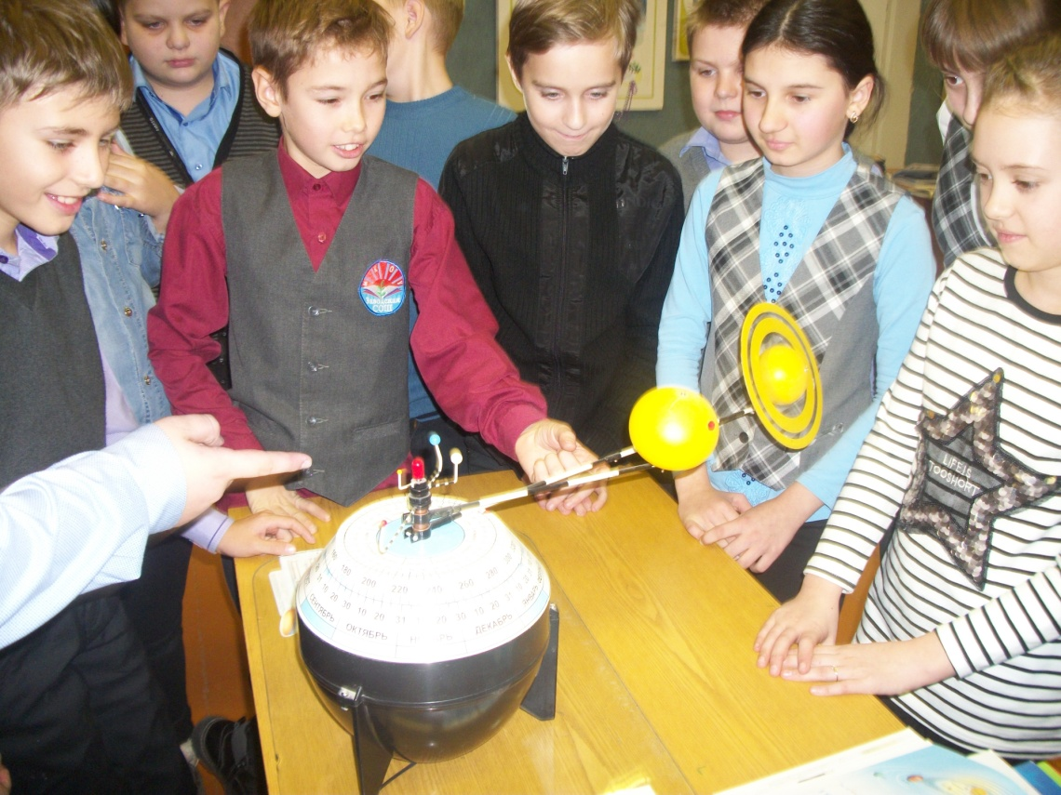
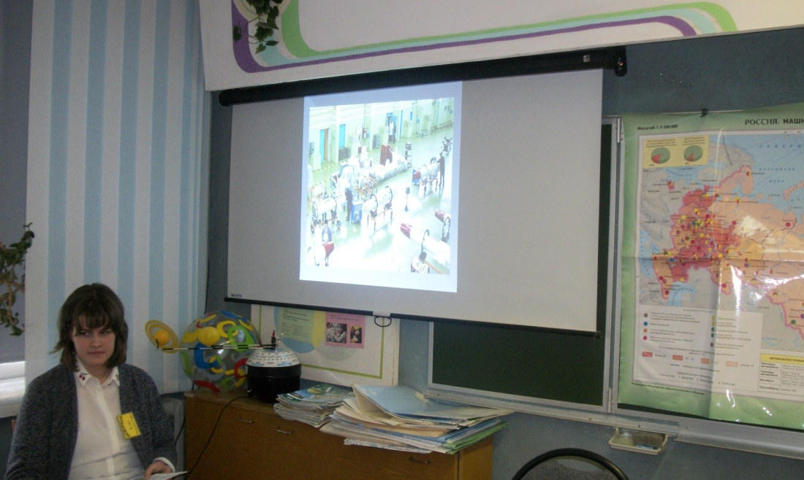
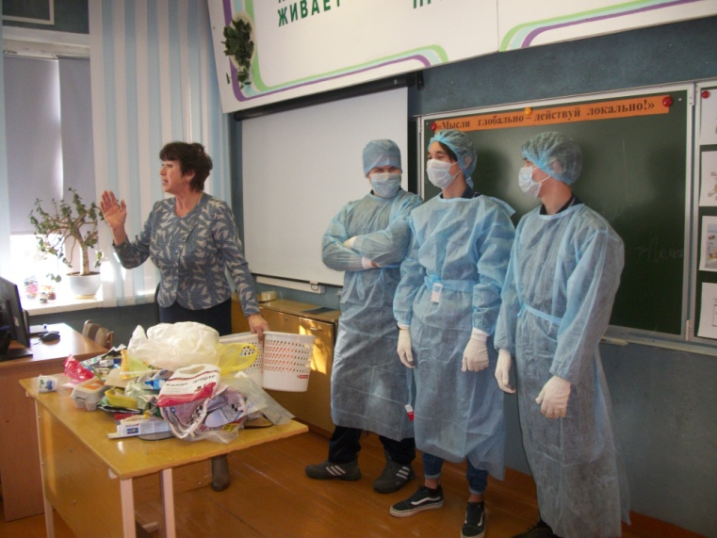
Проектная технология на уроках географии
5 «Б» класс
«Соседи Солнца. Планеты – гиганты»
9 класс
«Машиностроительный комплекс»
«Проблемы и перспективы переработки мусора»,
ВРО «Жилищный контроль»,
Загоруйко Е.А.

Slide 6
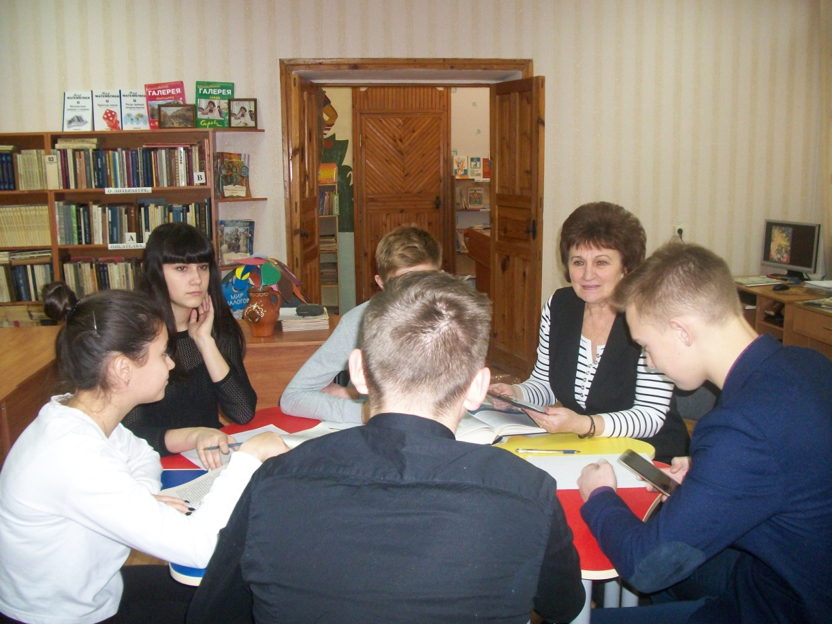
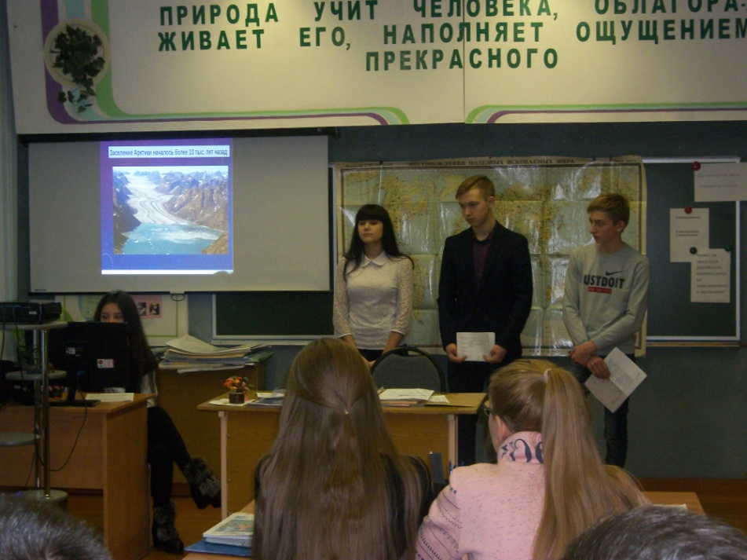
Учебный проект
«Арктика – фасад России», 10 класс
Сбор информации
в школьной библиотеке
Защита проекта на уроке

Slide 7
Динамика успешности обучения учащихся 11 класса
(кл. руководитель – Алабушева И.В.)

Slide 8
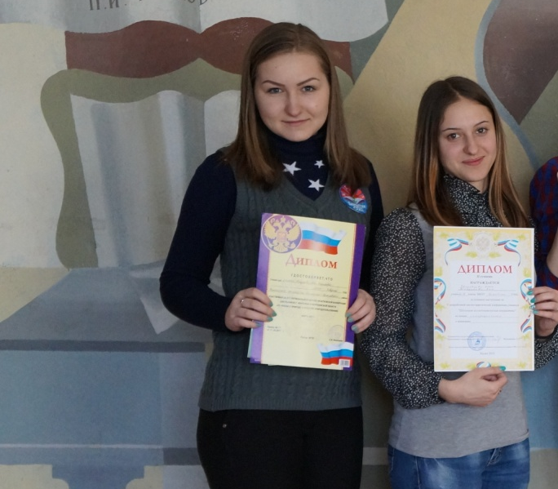

Здоровцова Анна и Покусаева Яна
Диплом II степени - 5
Диплом III степени - 3
Диплом лауреата - 1
Публикации результатов исследований в сборниках
«От любви к природе – к культуре природопользования»,
2015, 2016 г.

Slide 9
класс | № п/п | Конференции, конкурсы | результат
9 класс | 1. | V научно – практическая конференция «Школьная исследовательская инициатива» | Диплом II степени
 | 2. | IX научно – практическая конференция «От любви к природе - к культуре природопользования» | Диплом II степени
 | 3. | ХХХ конференция НОУ учащихся ВГУ ВО Русского географического общества | Диплом III степени
10 класс | 1. | Краеведческая конференция школьников «Летопись Воронежского края» | Грамота, 2 место
 | 2. | YI межмуниципальная научно – практическая конференция «Школьная исследовательская инициатива» | Диплом II степени
 | 3. | IX областной конкурс «Взгляд молодых на проблемы местного самоуправления» | участие
 | 4. | X научно – практическая конференция «От любви к природе - к культуре природопользования» | Сертификат участника
 | 5. | XXXI конференция НОУ учащихся ВГУ | Диплом II степени

Slide 10
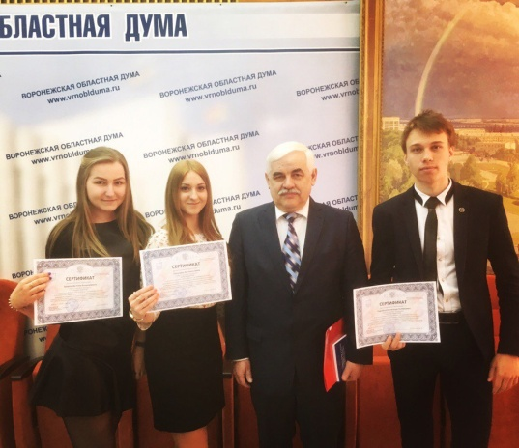
класс | № п/п | Конференции, конкурсы | результат
11 класс | 1. | Межрегиональный конкурс «Золотой лев – 2017 года» | Диплом участника
 | 2. | VII межмуниципальная научно-практическая конференция «Школьная исследовательская инициатива» | Диплом III степени
 | 3. | Экологическая конференция «Мы живем в краю родном» | участие
 | 4. | XI региональная конференция «От любви к природе к культуре природопользования» | Сертификат участника
 | 5. | XXXII конференция ВГУ ВО Русского географического общества | Диплом III степени
 | 6. | X областной конкурс «Взгляд молодых на проблемы местного самоуправления» | лауреаты
Момент награждения в областной Думе

Slide 11
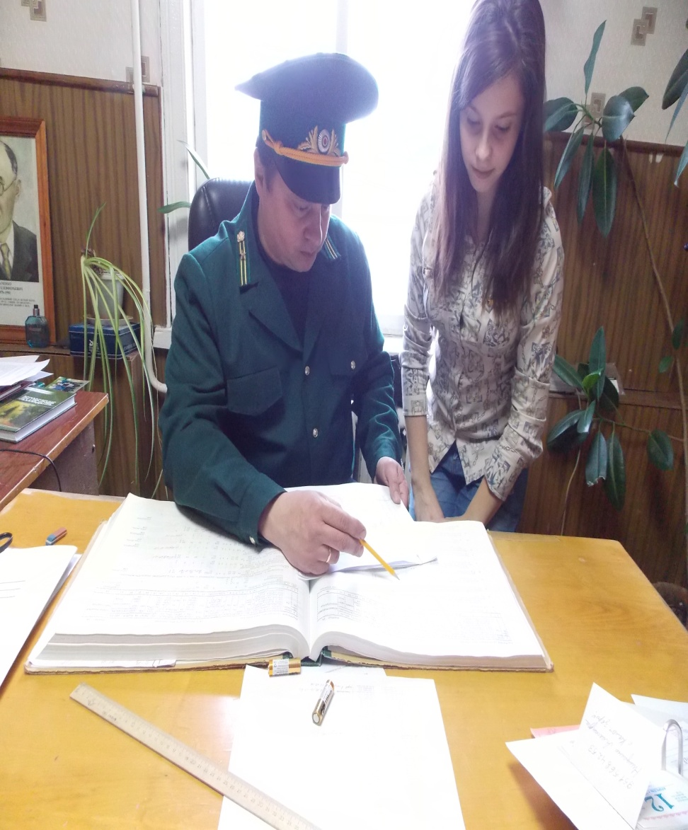
Васильева Ксения
6 класс
V научно – практическая конференция учащихся «Школьная исследовательская инициатива», Диплом I степени
ХХХ конференция НОУ учащихся ВГУ ВО РГО,
Диплом I степени

Slide 12
класс | № п/п | Конференции, конкурсы | результат
7 класс | 1. | Областной (в рамках Всероссийского) конкурс «Подрост – 2015», ГОБУДОДВО «ВОСЮН и ОСХ» | Диплом лауреата
 | 2. | YI межмуниципальная научно – практическая конференция «Школьная исследовательская инициатива» | Диплом II степени
 | 3. | XXXI конференция ВГУ ВО Русского географического общества | Диплом II степени
 | 4. | XII Всероссийский творческий конкурс «Мир творчества» | Диплом, 2 место
 | 5. | I Всероссийский творческий конкурс «Одареша» | Диплом, 2 место
8 класс | 1. | YII межмуниципальная научно – практическая конференция «Школьная исследовательская инициатива» | Диплом лауреата
 | 2. | Экологическая конференция «Мы живем в краю родном» | участие
 | 3. | XXXII конференция ВГУ ВО РГО | Диплом I степени
 | 4. | Областной (в рамках Всероссийского) конкурс «Юные исследователи окружающей среды» | Победитель, 2 место

Slide 13

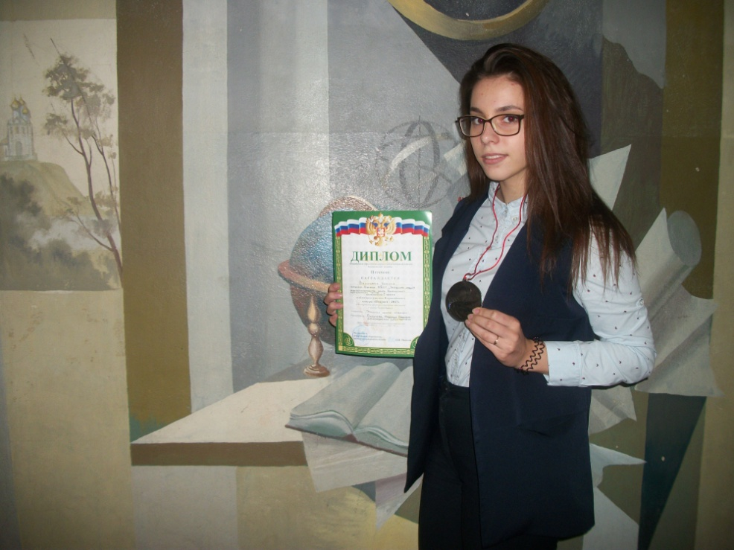
2017 год, 9 класс
Районная экологическая конференция «Мы живем в краю родном», участие
Областной (в рамках всероссийского) конкурс «Подрост-2017»
Ксения награждена
Дипломом II степени и медалью,
номинация «Экология лесных животных»
Публикации в сборниках Материалов региональных научно-практических конференций школьников г. Воронежа и Воронежской области
«От любви к природе к культуре природопользования»,
2014,2015, 2017, 2018г.г.

Slide 14
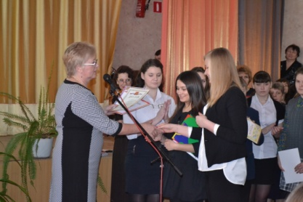
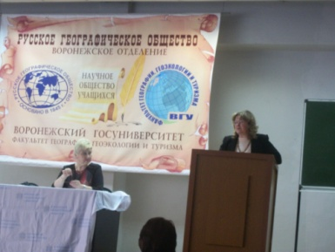
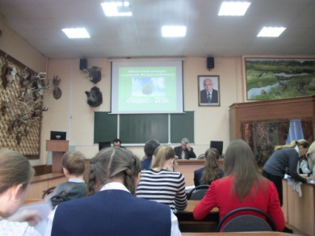
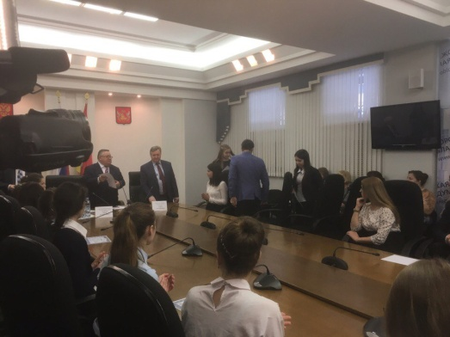
Участие
в конференциях, конкурсах
членов НОУ «Эрудит»
Руководители:
●учитель географии - Богачева Н.И.,
●учитель химии и биологии - Безкоровайная Е.И.,
●учитель истории и обществознания – Подгайная М.В.

Slide 15
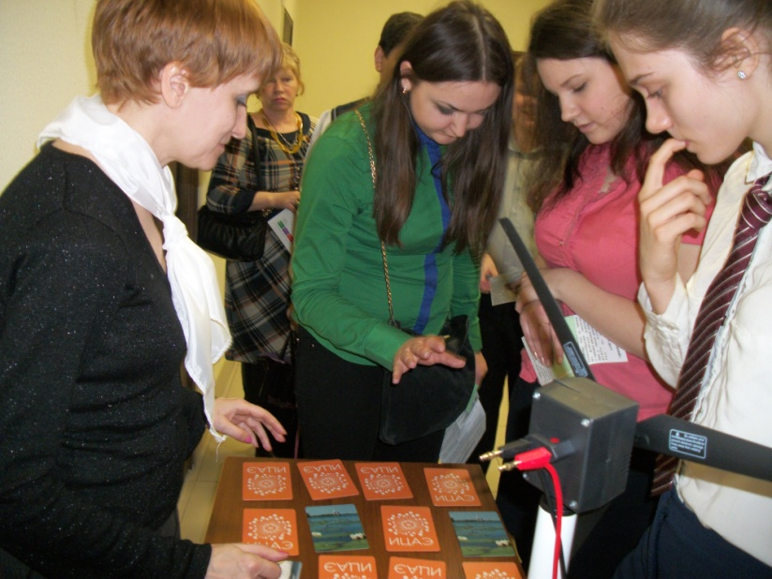
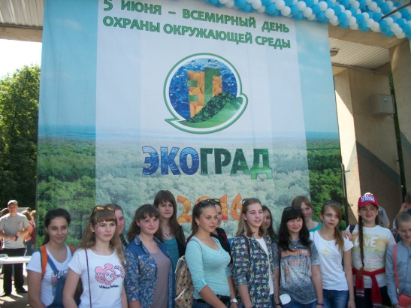
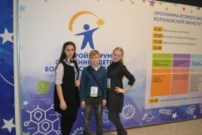
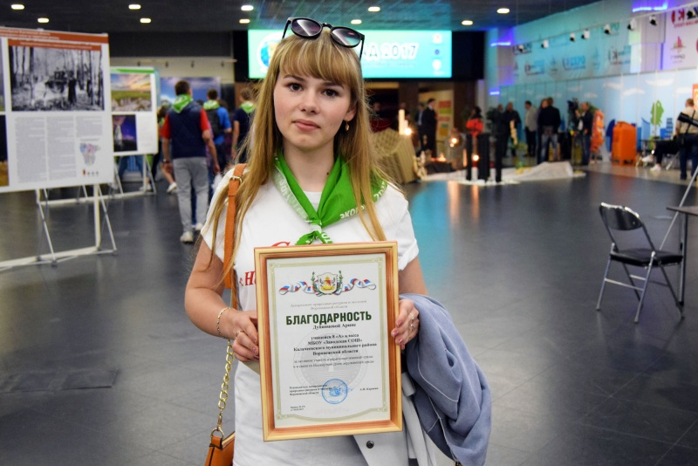
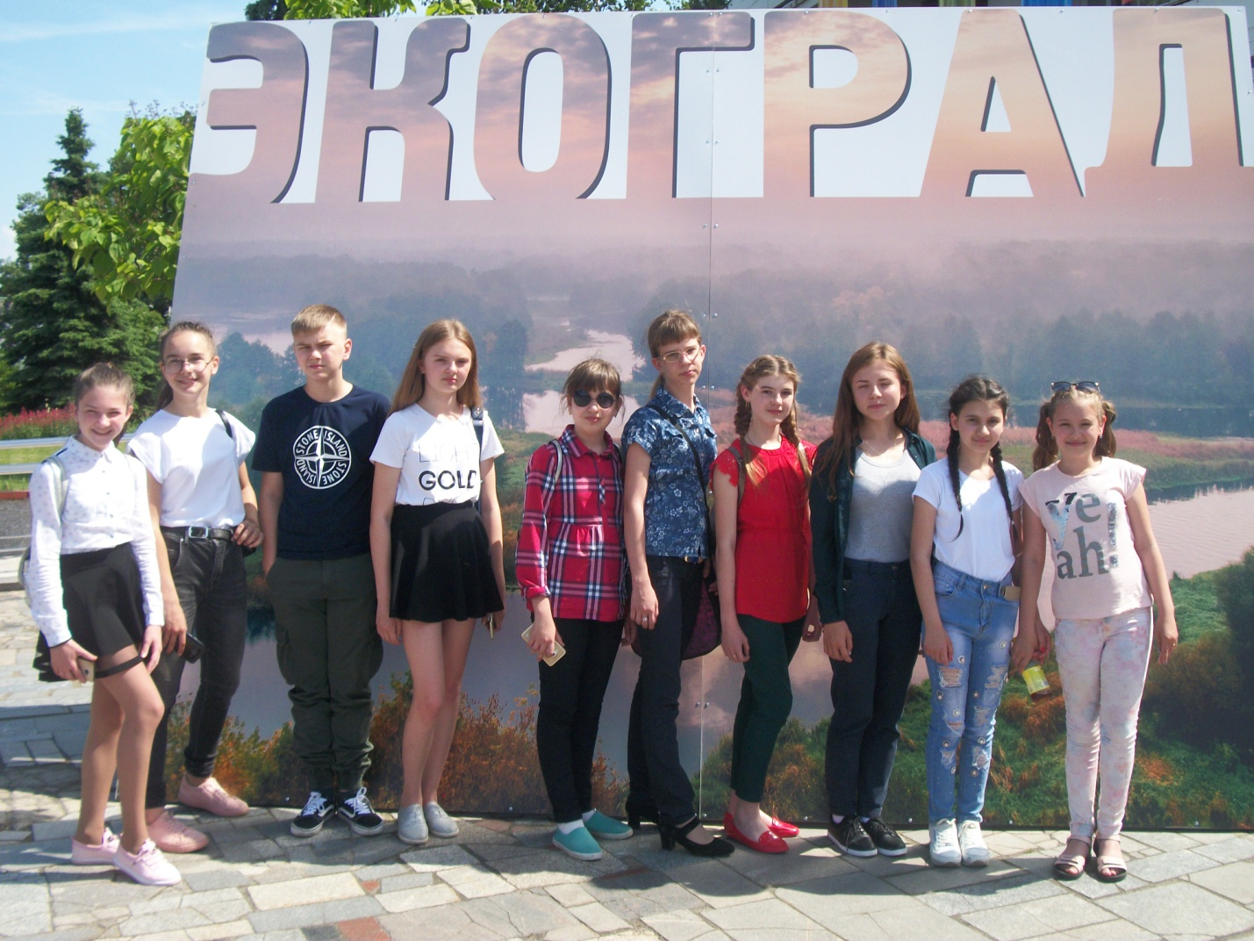
Экоград - областной детский экологический
Фестиваль, 2016г.
Фестиваль науки,
ВГУ, 2015г.
Второй форум одаренных детей Воронежской области, 2016г.
Фестиваль «Экоград - 2017»,
Дубинцева Арина
«ЭКОГРАД 2018»

Slide 16


Педагогическая эффективность проектного метода
Основан на принципе индивидуально сконцентрированного обучения
Реализует деятельностный подход в обучении
Педагогические возможности проектного метода
Основан на принципах проблемного обучения
Способствует развитию внутренней мотивации к учению
Способствует развитию конструктивного критического мышления школьников
Обеспечивает формирование основных компетенций учащихся, т.е. умений:
проблематизации и целеполагания;
планирования деятельности;
самоанализа и рефлексии;
сравнения, анализа, синтеза и прогнозирования;
самостоятельного поиска, хранения и практического применения информации;
презентация результатов деятельности;
коммуникативности и толерантности

